Slide 1


Работа в сфере животноводства: для тех, кто хочет заботиться о животных

Slide 2

Преимущества работы в сфере животноводства:
Работа со смыслом
Возможность каждый день помогать живым существам и видеть результат своей заботы
Востребованная сфера
Специалисты нужны по всей стране — в фермерских хозяйствах, агрохолдингах и ветеринарных клиниках
Живое общение, а не рутина
В этой сфере много интересных задач — уход, кормление, лечение, наблюдение
Можно работать в своем регионе
Фермы и ветклиники есть почти в каждом населенном пункте — не обязательно уезжать в крупный город

Slide 3
Легко ли найти работу в сфере животноводства?
Количество вакансий для зоотехников и ветеринарных врачей за три года заметно выросло. Это отрасль, где всегда нужны специалисты
Источник: hh.ru, Россия, январь 2022 = 0%, Динамика среднего числа активных вакансий

Slide 4

Какие специалисты в сфере заботы о животных нужны прямо сейчас?
Кого активно ищут работодатели
Это самые популярные вакансии, связанные с заботой о животных на hh.ru
Ветеринарный врач
Ассистент ветеринарного врача
Зоотехник
Главный ветеринарный врач
Главный зоотехник
Ведущий ветеринарный врач
Ветеринарный фельдшер
Управляющий фермой
Зоотехник-селекционер
Источник: hh.ru, Россия, по количеству вакансий, размещенных в 2025 году

Slide 5

Кто нужен в сфере заботы о животных на старте карьеры?
Ветеринарный врач
Ассистент ветеринарного врача
Ветеринарный фельдшер
Зоотехник
Бригадир на ферме, зоотехник
Санитар ветеринарный
Животновод
Ветеринарный санитар
Помощник мастера
Кем можно работать, если опыта нет
Источник: hh.ru, Россия, по количеству вакансий, размещенных в 2024 году

Slide 6

Какие навыки ценятся в работе?
Важные навыки
1
2
3
Soft-skills — гибкие качества
Навыки, которые помогают работать с людьми, быть внимательными и клиентоориентированными
Hard-skills — профессиональные умения
Навыки, которым можно научиться и которые можно измерить
Ветеринария
Работа в команде
Пользователь ПК
4
5
6
4
5
6
Знание ветеринар-ных препаратов
Водительское удостоверение
Складской учет
Пунктуальность
Лечение животных
Вакцинация животных
7
8
9
Ответственность
Грамотная речь
Ветеринарное законодательство
Notes:
Оглавление 2 – версия для живого выступления, чтобы галерке было видно
Или так:
Hard-skills — профессиональные умения
Навыки, которым можно научиться и которые важны для выполнения рабочих задач

Slide 7
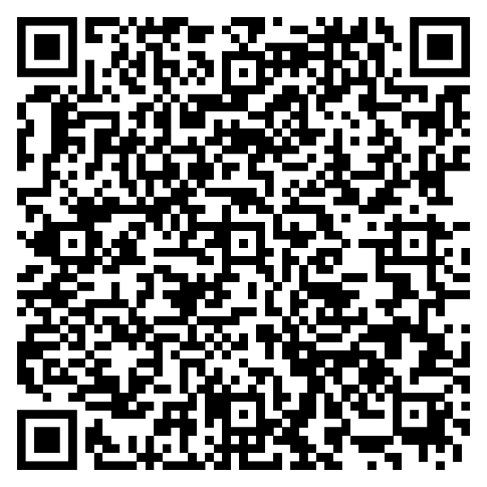
Не знаешь, кем хочешь стать, или хочешь заработать на карманные?
На hh.ru можно не только найти работу. Это классный карьерный инструмент, с помощью которого можно посмотреть, какие профессии существуют, сколько зарабатывают начинающие специалисты и какие навыки нужно прокачать, чтобы пройти собес на эти вакансии.
Залетай!
Узнать больше

